Slide 1

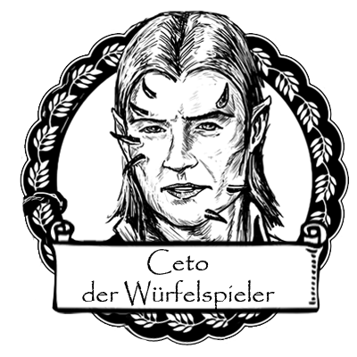
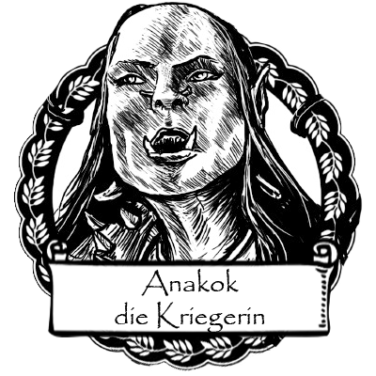
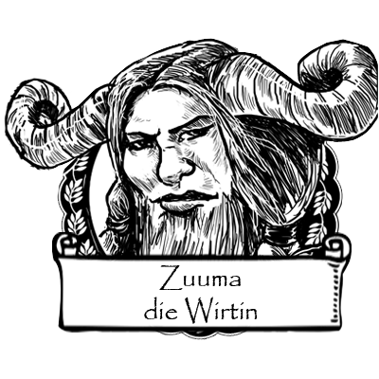
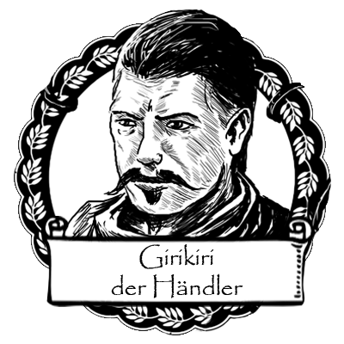
DLVC-Taverne
Der Rollenspielmanager für “Die Legenden von Cysteron”
Vortrag der 4. Iteration – Sommersemester 2015

Slide 2
Inhalt:
Projektübersicht
Stand nach der 3. Iteration
Rollenverteilung
Plan für die 4. Iteration
Bearbeitete Stories
Inhaltlicher Fortschritt
Kampfende
Effekte statt Fähigkeiten
Handbuch
Neues Aussehen der GUI
Fragerunde

Slide 3
Inhalt:
Nicht-inhaltliches
Bugfix-Story abgeschafft
Testen
Burndown Chart
Geschätzt versus Gebraucht
Impediments
Demo
Zukunft des Programms
Kurzfristige Pläne
Langfristige Pläne
Fazit
Iteration
Projektgruppe

Slide 4
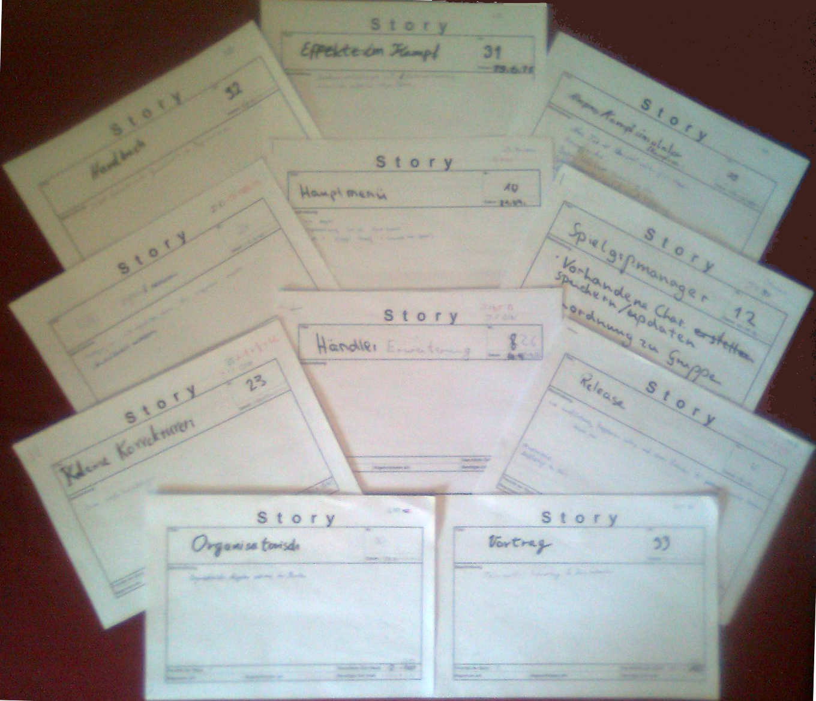
1. Projektübersicht

Slide 5
Stand nach der 3. Iteration:
Händler erweitert:
Tabs: Einfache Gegenstände & Rüstung/Waffen
Unterkategorien ermöglicht
Spielerrunde erstellt:
Verschiedene Funktionalitäten
Erfahrungsausgabefeld endet den Kampf
Notifikationen:
An sinnvollen Stellen eingeführt
Diverse GUI Veränderungen:
Einige Buttons verändert, Schriftart ersetzt
Highlight der Trefferzonen
Hilfe-Button:
Für jedes Fenster gibt es einen Hilfetext

Slide 6
Rollenverteilung:
Kunde: | Hans Klein
Teamleiter: | Andreas Kofer
Entwickler: | Britta Heymann
 | Boris Prochnau
 | Nooshin Naghavi
 | Andreas Kofer
Bilder: | Sabine Weiß
Bildbearbeitung: | Lea Prochnau

Slide 7
Plan für die 4. Iteration:
Kampfrelevante Effekte einführen und Fähigkeiten als Waffen mit Effekte behandeln
Erfahrungs-Label zu einem Kampfendefenster erweitern
Handbuch für das Programm erstellen
Das Programm einen eigenen visuellen Stil geben
Die noch übriggebliebenen Bugs lösen

Slide 8
Bearbeitete Stories:
Nr. | Titel | Prio. | Bausteine
31 | Effekte im Kampf | 1 | 6
32 | Handbuch | 1 | 2
29 | Kampfsimulator | 1 | 5
30 | Organisatorisches | 1 | 6,5
24 | GUI stylen & verbessern | 2 | 2,5 + 4
33 | Vortrag | 1 | 3,5
12 | Spielgruppenmanager | 1 | 5
23 | Kleine Korrekturen | 2 | 0,5
10 | Hauptmenü | 1 | 0,5
26 | Händler Erweiterung | 2 | 0,5
16 | Release | 1 | 2
1 Baustein = 2 Paar-Stunden

Slide 9
2. Inhaltlicher Fortschritt

Slide 10
Kampfende
Gegnerliste
Zustandsmarkierte Gegner
Gelöschte Gegner erscheinen nicht
Erfahrungsliste
Summe der Erfahrung von allen Gegnern
Weitere Einträge für Spieler mit erhöhten Erfahrungsgewinn

Slide 11
Kampfende
Beutegenerator
Inventarbeute
Inventarwert
Abweichung vom Inventarwert
Generiert Geldbetrag und Nicht-Ausrüstungs-Beute
Ausrüstungsbeute
Basiert auf der Ausrüstung des Gegners
Der Malus verschlechtert den generierten Gegenstand
Die Abweichung vom eingegebenen Malus
Generiert ein Ausrüstungsstück

Slide 12
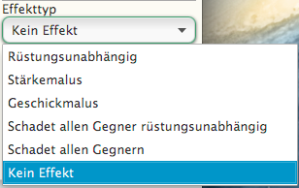
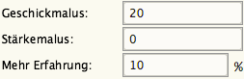
Effekte statt Fähigkeiten
Beides muss möglich sein
Zeit für nur eines der Mechanismen
Durch Gespräch mit dem Kunden:
Erkenntnis das Fähigkeiten als Waffen mit Effekte realisiert werden können
Auflisten der für den Kampf relevanten Effekte
Aufteilung in Rüstungs- und Waffeneffekte
Pro Waffe höchstens 1 Effekt
Wahl aus einer Liste
Nur 3 Rüstungseffekte
Statt Effektauswahl als Felder realisiert
Waffeneffekte
Rüstungseffekte

Slide 13
Effekte im Kampf
In der Gegnerrunde:
Beim Gegners Geschickwurf
In der Spielerrunde:
Beim Gegners Stärkewurf
Extra rüstungs-unabhängiger Schaden
Schaden an allen Gegner
Rüstungs-unabhängig
Rüstungs-abhängig
Im Kampfende:
Bei der Erfahrungsausgabe

Slide 14
Handbuch
Dient als Einleitung im Nutzen des Programms
Vom Nutzer wird ein Verständnis des Rollenspiel DLVC erwartet

Slide 15
Handbuch
Hyperlinks zu den verschiedenen Kapiteln und Unterkapiteln des Handbuches

Slide 16
Handbuch
Bilder mit zwecksorientierter Markierung
Verständlichen gut strukturierten Text

Slide 17
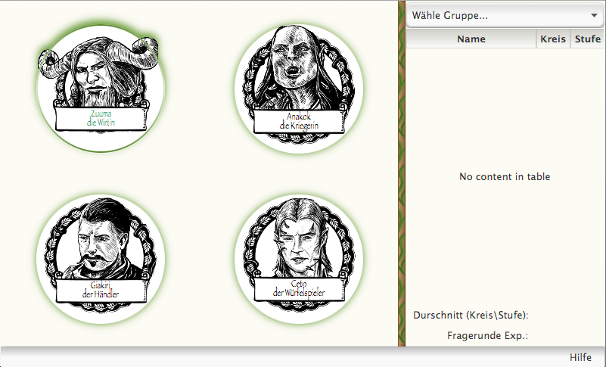
Neues Aussehen der GUI
Neue Hintergrundfarbe
Neue Bilder in den Knöpfen
Unterschied zwischen gedrückt und nicht gedrückt
Die Schriftart ist bis auf diese vier Knöpfe auf System gesetzt

Slide 18
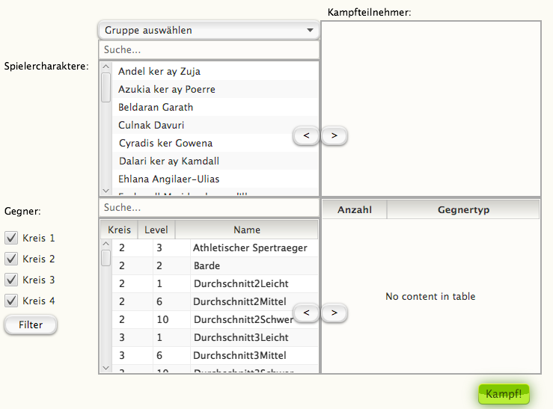
Neues Aussehen der GUI
Scrollleiste sitzt auf der rechten Seite
Grüne Knöpfe besitzen ein sichtbaren gedrückten Zustand
Spaltentitelhintergrund passt mit der Hintergrundfarbe überein

Slide 19
Fragerunde
Scrollleiste sitzt auf der rechten Seite
Grüne Knöpfe besitzen ein sichtbaren gedrückten Zustand
Spaltentitelhintergrund passt mit der Hintergrundfarbe überein

